Slide 1
DIGITÁLIS HITTANÓRA
ÁLDÁS, BÉKESSÉG!
A mai óra témája:
A gazdag ifjú

Slide 2
Kedves Hittanos Barátom!
ISTEN HOZOTT!
A digitális hittanórán szükséged lesz a következőkre:
Internet kapcsolat
Laptop, okostelefon vagy tablet
Hangszóró vagy fülhallgató
Üres lap vagy a füzeted és ceruza.
A Te lelkes hozzáállásod. ☺
Kérlek, hogy olvasd el a diákon szereplő információkat és kövesd az utasításokat!
Állítsd be a diavetítést és indítsd el a PPT-t!

Slide 3
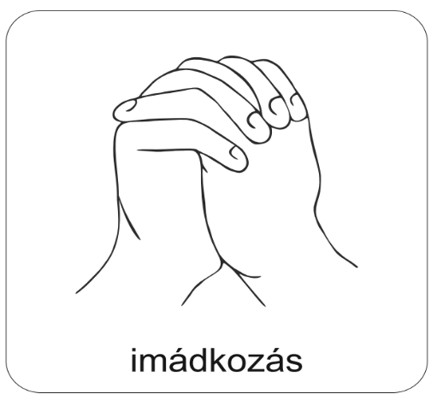
Mi Atyánk, aki a mennyekben vagy.
Szenteltessék meg a te neved, jöjjön el a te országod,
legyen meg a te akaratod, amint a mennyben úgy a földön is.
Mindennapi kenyerünket add meg nekünk ma,
És bocsásd meg vétkeinket, minképpen mi is megbocsátunk
az ellenünk vétkezőknek.
És ne vigy minket kísértésbe, de szabadíts meg a gonosztól,
Mert Tiéd az ország, a hatalom, és a dicsőség mindörökké.
Ámen.
Áldás, békesség!
Imádkozzunk!

Slide 4
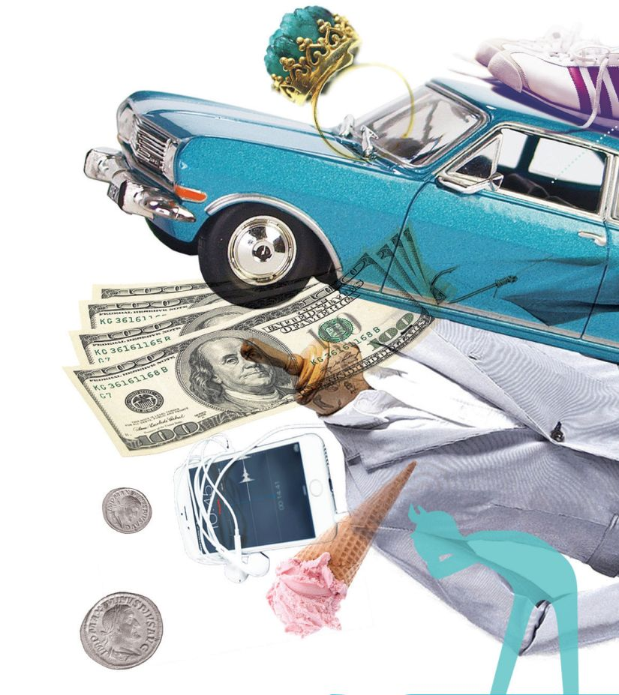
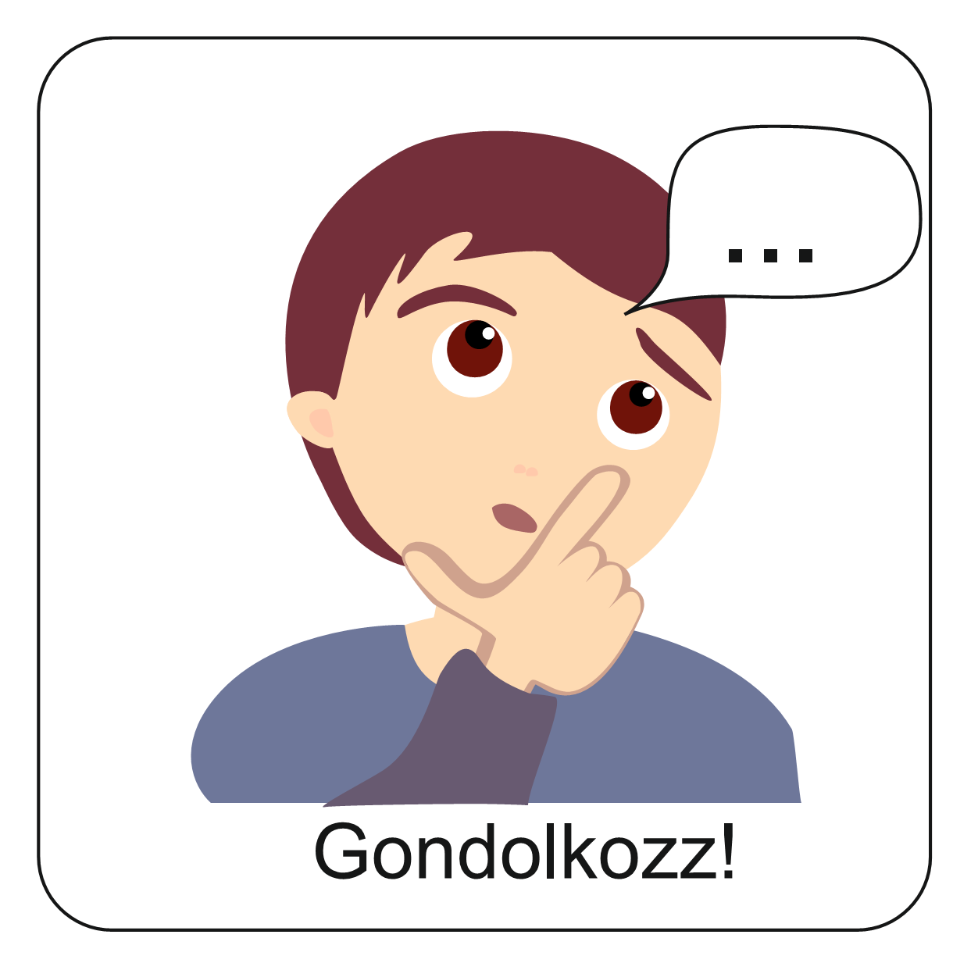
Milyen szavak jutnak eszedbe erről a képről? Írd fel őket!

Slide 5
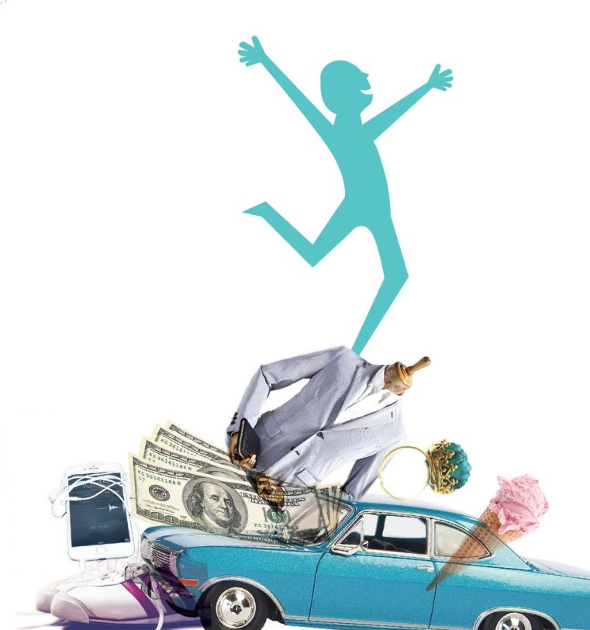
Erről a képről mi jut eszedbe?
Mi a különbség és a hasonlóság a két kép között?

Slide 6

Beszéld meg a családodból valakivel vagy egy barátoddal/csoporttársaddal telefonon vagy üzenetben a következő kérdéseket!
Mit gondolsz, mit jelent gazdagnak lenni?
Mit gondolsz, kit nevezhetünk szegénynek?
Miben segíthet, és miben akadályozhat, ha valaki gazdag?
Hogyan lehet az életünkre hatással, ha szegények vagyunk?
Vajon mit jelenthet, ha azt mondjuk valakire: „szegény gazdagok”?
És ha azt mondjuk, hogy „gazdag szegények”?
A válaszaitokról készíts jegyzetet és azt vagy egy hangfelvételt küldj el a Hittanoktatódnak!

Slide 7
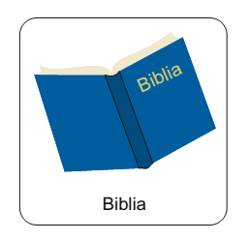
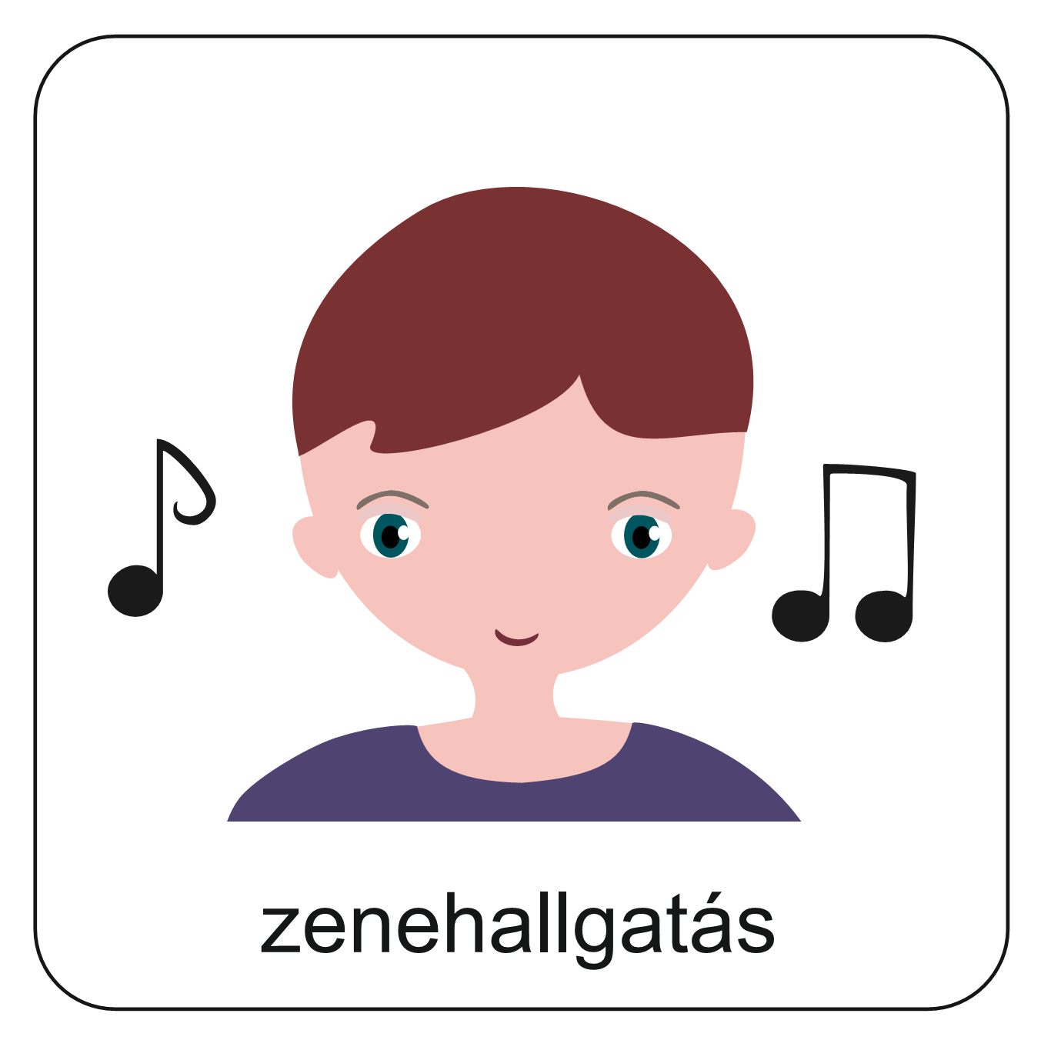
Elevenítsd fel a gazdag ifjú történetét! Olvasd el a Bibliádból a következő Igerészt:
Lukács evangéliuma 18,18-27
Ide kattintva elolvashatod a történetet online!
Hallgasd meg a Református Énekeskönyv 512. dicséretét!
Ha van énekeskönyved vagy letöltötted az applikációt el is énekelheted!
Hogyan kapcsolódhat szerinted ez az ének a bibliai történethez?

Slide 8
A gazdag ifjú története több festőt is megihletett. Mindenki más-más szemszögből alkotta meg a művét. Nézd végig a következő diákon a festményeket és válaszolj a következő kérdésekre!
Milyen jelenetet emelt ki a bibliai történetből a festő?
Olvasd el újra a bibliai történetet és nézd meg, hogy van-e valami, ami nem illik bele a történetbe, de rajta van a festményen! (Vagy éppen nem került rá…)
Milyen érzéseket, gondolatokat hoz elő benned ez a festmény?
Mi az alkotás legérdekesebb része?
Írd meg a válaszaidat és az esetleg felmerült kérdéseidet a Hittanoktatódnak!

Slide 9
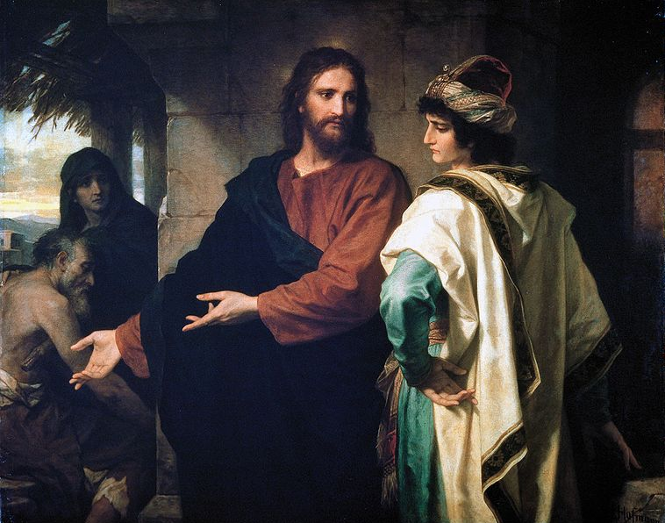
Heinrich Hoffmann: Krisztus és a gazdag ifjú.
A kép forrása itt található.

Slide 10
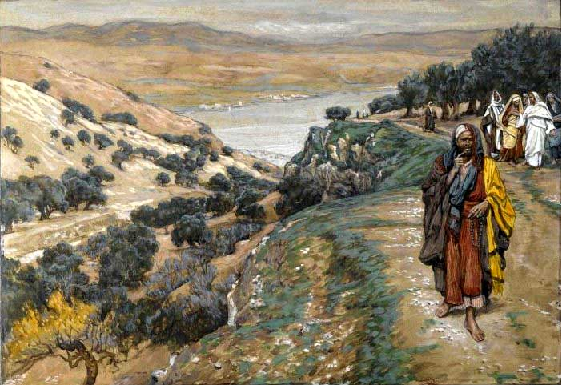
James Tissot: A gazdag ifjú szomorúan továbbment.
A kép forrása itt található.

Slide 11
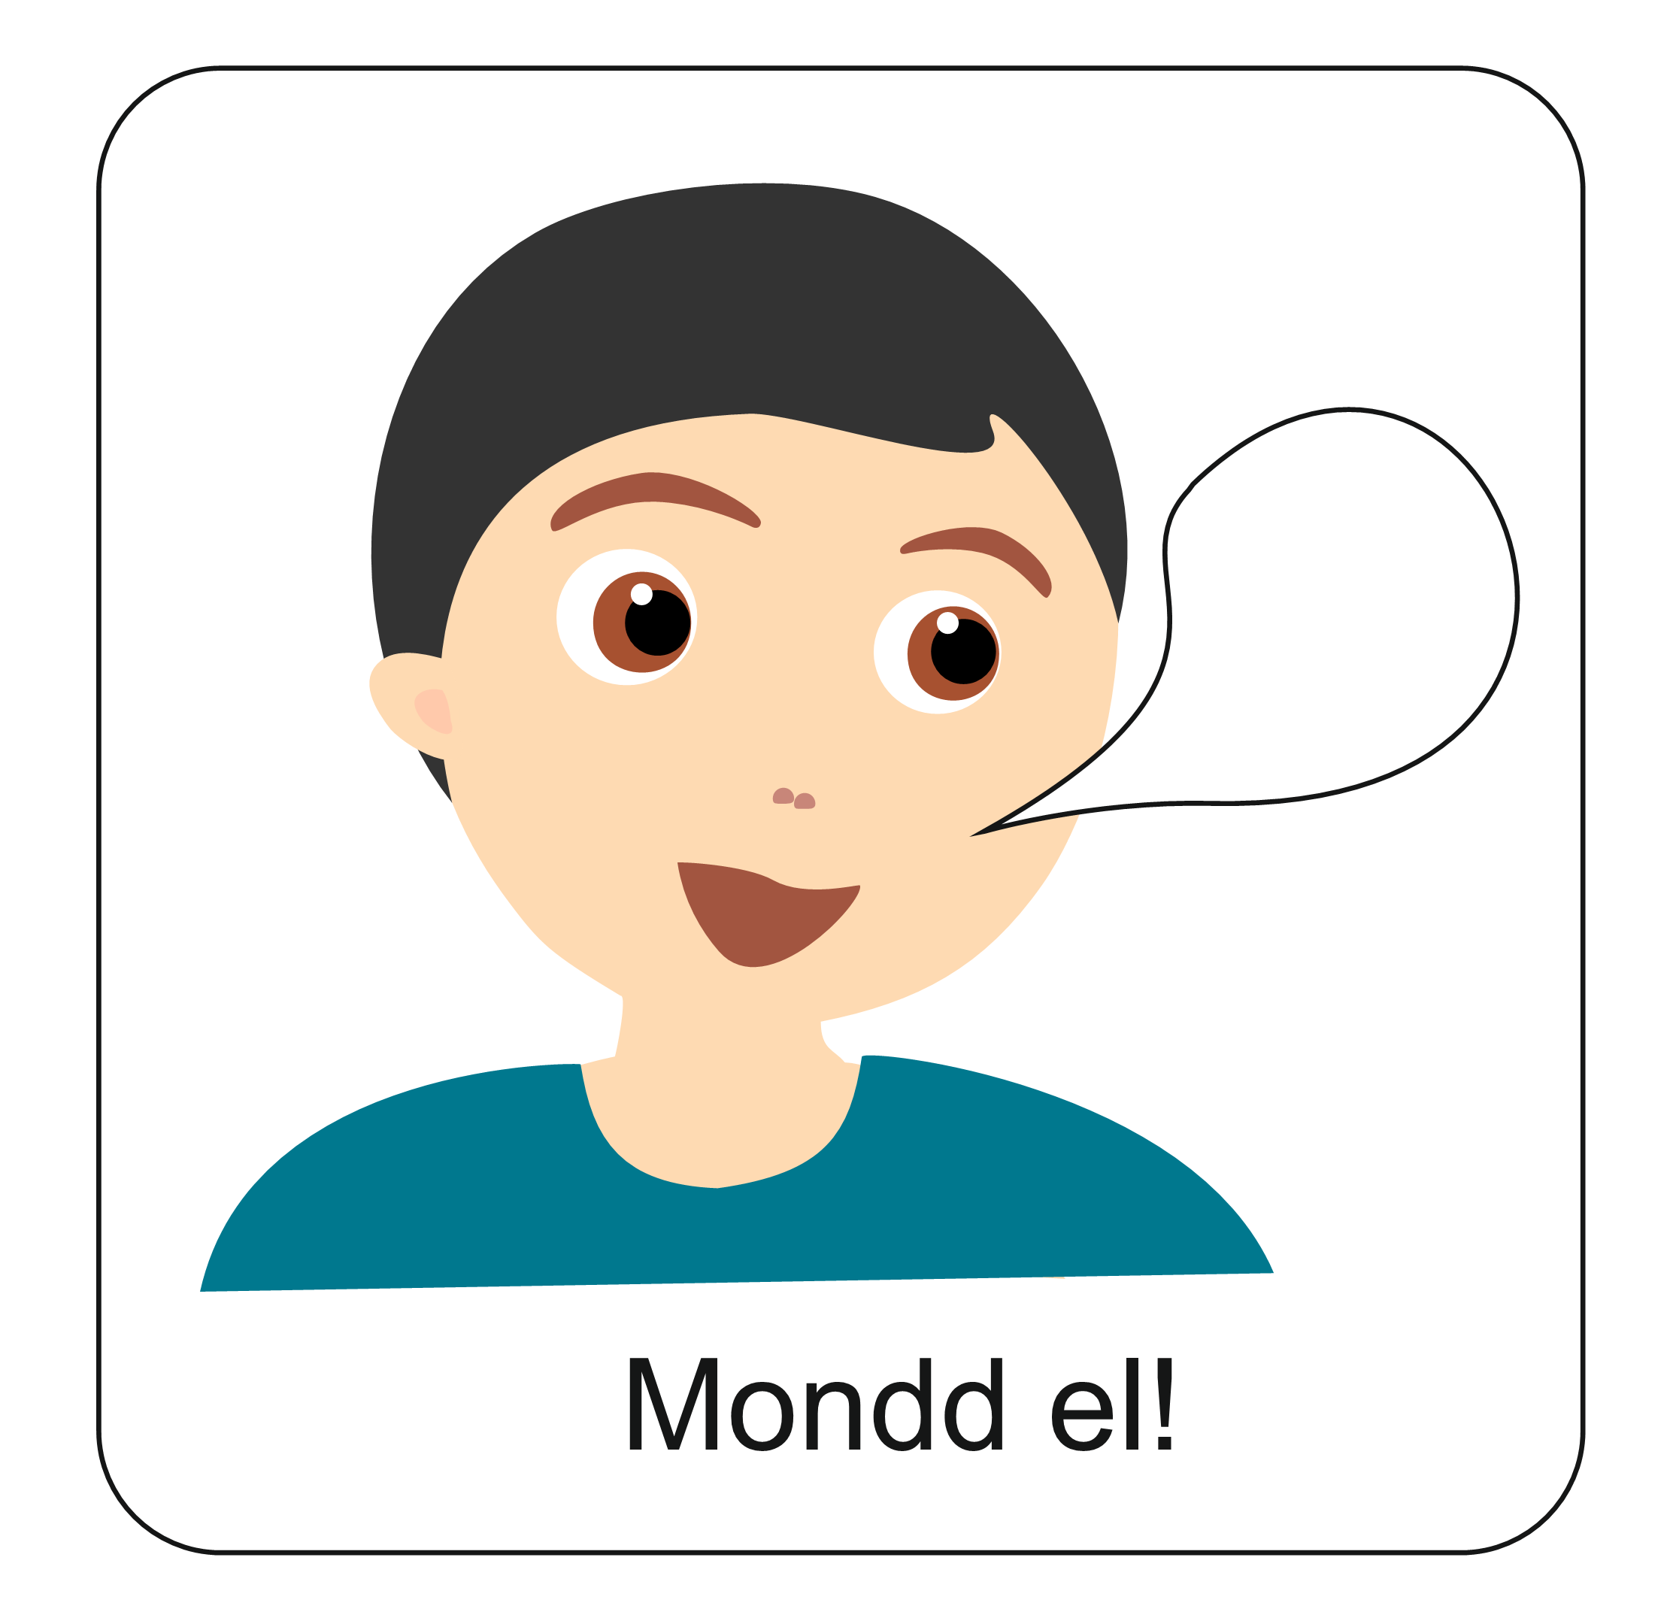
Ezen a héten ez az Ige segítsen elgondolkodni és Istenhez közelebb kerülni:
„Mert mit használ az embernek, ha az egész világot megnyeri, lelkében pedig kárt vall?”
Máté evangéliuma 16,26

Slide 12

Ellenőrizd a tudásod!
Kattints ide és készítsd el a feladatokat!
Írd fel, hogy melyik feladatnál mi lett az eredményed és a számokat küldd el a Hittanoktatódnak!
(Pl. 1. feladat, 6-ból 6 helyes válasz.)
A feladatbankban lévő feladatsor kitöltéséhez a teljes neved add meg! Nem kell külön regisztrálnod sem. ☺

Slide 13

Mi Atyánk, aki a mennyekben vagy.
Szenteltessék meg a te neved, jöjjön el a te országod,
legyen meg a te akaratod, amint a mennyben úgy a földön is.
Mindennapi kenyerünket add meg nekünk ma,
És bocsásd meg vétkeinket, minképpen mi is megbocsátunk
az ellenünk vétkezőknek.
És ne vigy minket kísértésbe, de szabadíts meg a gonosztól,
Mert Tiéd az ország, a hatalom, és a dicsőség mindörökké.
Ámen.
Kedves Hittanos!
Várunk a következő digitális hittanórára!
Áldás, békesség!

